Slide 1
স্বাগতম

Slide 2
পরিচিতি
নাসরিন রহমান তাহমিন
প্রভাষক(বাংলা)
লালিয়ারহাট হোসাইনীয়া সিনিয়র মাদ্‌রাসা,
হাটহাজারী, চট্টগ্রাম।
আই ডি নংঃ ০৩
ব্যাচ নংঃ৩৯
সি পি ডি ফর আই সি টি ডিজিটাল কনটেন্ট ডেভেলপমেন্ট
টিচার্স ট্রেনিং কলেজ, চট্টগ্রাম।

Slide 3
বাংলা ১ম পত্র
একাদশ শ্রেণি
সময়ঃ ৪০ মিনিট।

Slide 4
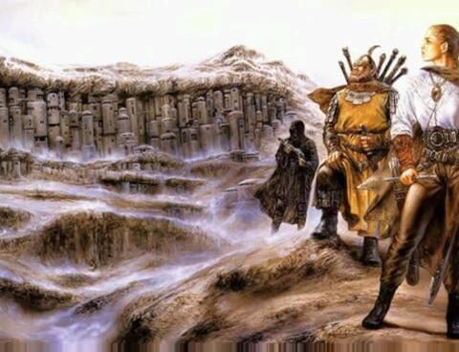
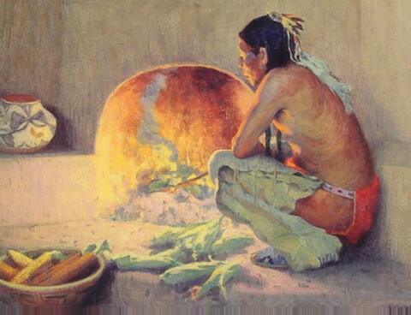
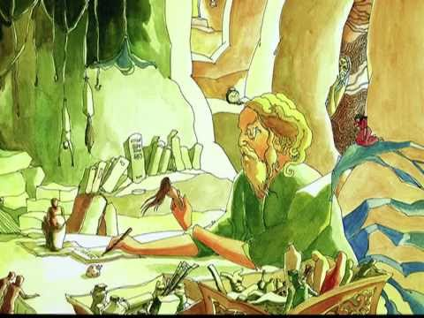
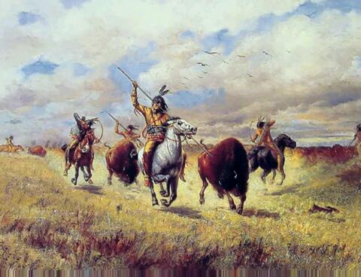

Slide 5
আমি কিংবদন্তির কথা বলছি
আবু জাফর ওবায়দুল্লাহ
(পৃষ্ঠা :৩১৮-৩১৯)

Slide 6
শিখনফল
এ পাঠ শেষে শিক্ষার্থীরা ...................................................।
কবি পরিচিতি বলতে পারবে।
কবিতাটি শুদ্ধ উচ্চারনে আবৃত্তি করতে পারবে।
পূর্বপুরুষের সাহসী ও গৌরবোজ্জ্বল ইতিহাস ব্যাখ্যা করতে পারবে।
জাতীয় সংগ্রামের অনুষঙ্গসমূহ বিশ্লেষণ করবে।

Slide 7
19৩৪খ্রিষ্টাব্দ
ঢাকা বিশ্ববিদ্যালয়
১৯৭৯ সালে বাংলাএকাডেমি
পুরষ্কার
সাতনরীহার,কমলের চোখ,আমি কিংবদন্তির কথা বলছি।
২০০১খ্রিষ্টাব্দ ১৯ মার্চ

Slide 8
কবিতাটি আবৃত্তি কর

Slide 9
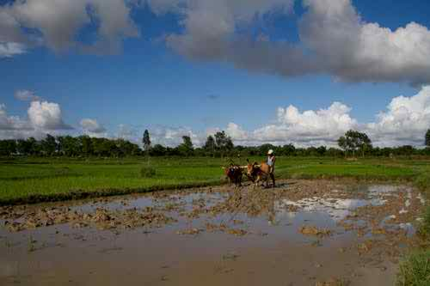
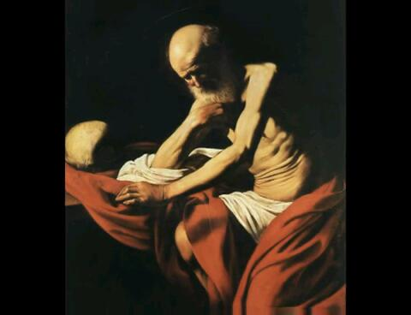
আমি আমার পূর্বপুরুষের কথা বলছি। তাঁর করতলে পলিমাটির সৌরভ ছিল

Slide 10
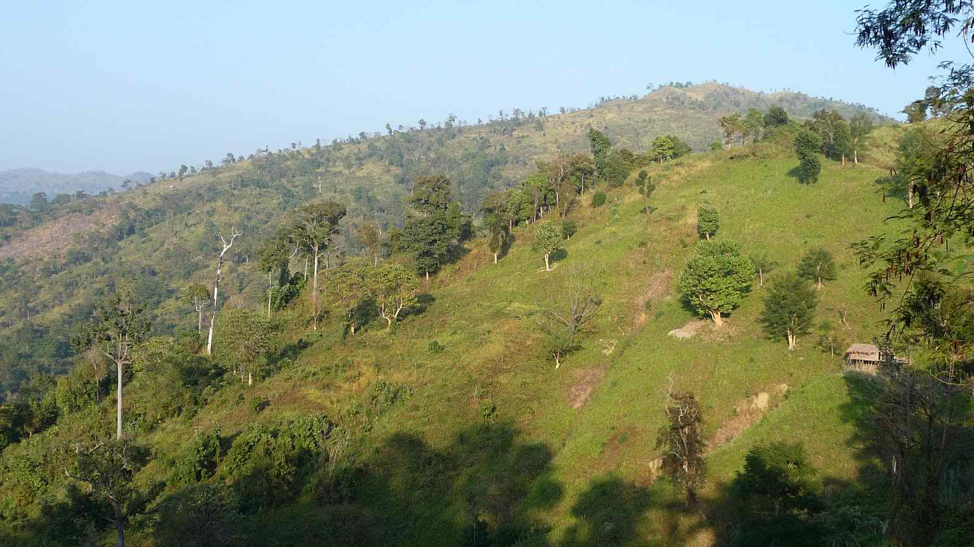
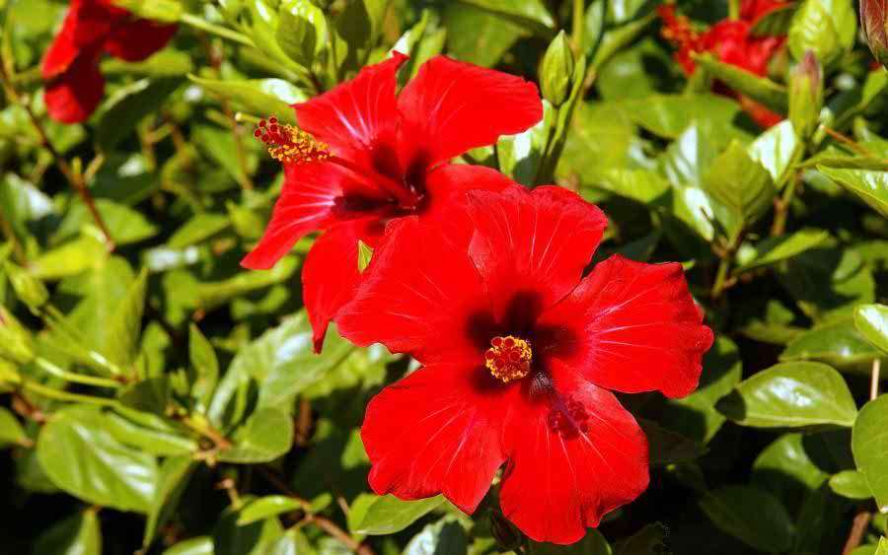
তাঁর পিঠে রক্তজবার মত ক্ষত ছিল। তিনি অতিক্রান্ত পাহাড়ের কথা বলতেন

Slide 11
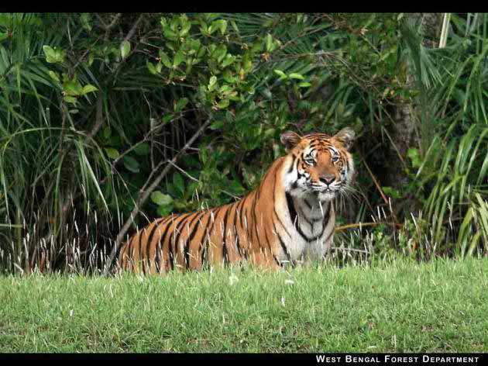
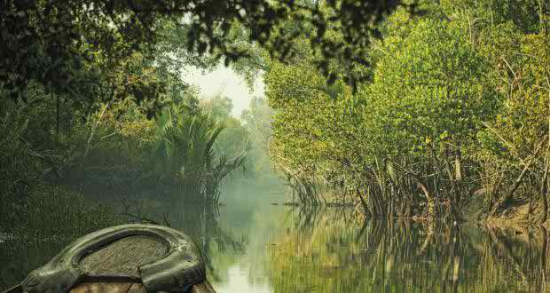
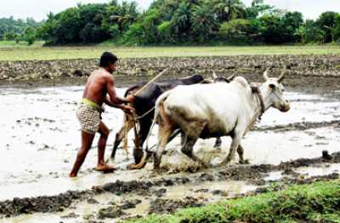
অরণ্য এবং শ্বাপদের কথা বলতেন পতিত জমি আবাদের কথা বলতেন তিনি কবি এবং কবিতার কথা বলতেন।

Slide 12
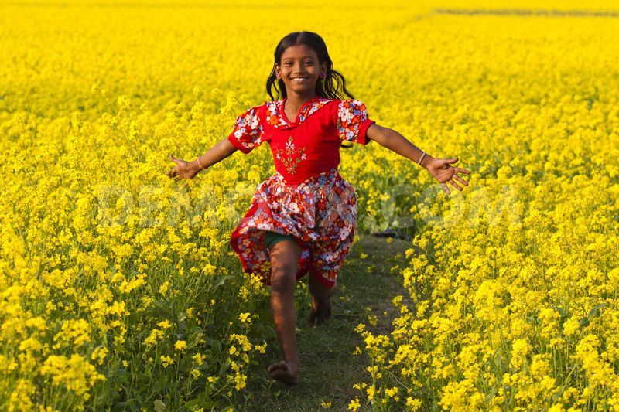
জিহ্বায় উচ্চারিত প্রতিটি সত্য শব্দ কবিতা, কর্ষিত জমির প্রতিটি শস্যদানা কবিতা।

Slide 13
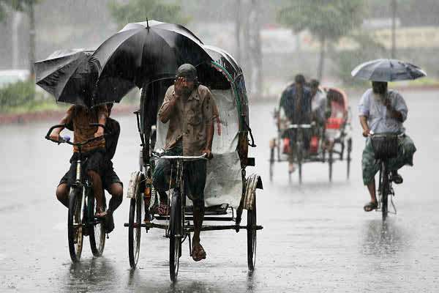
সে ঝড়ের আর্তনাদ শুনবে। যে কবিতা শুনতে জানে না

Slide 14
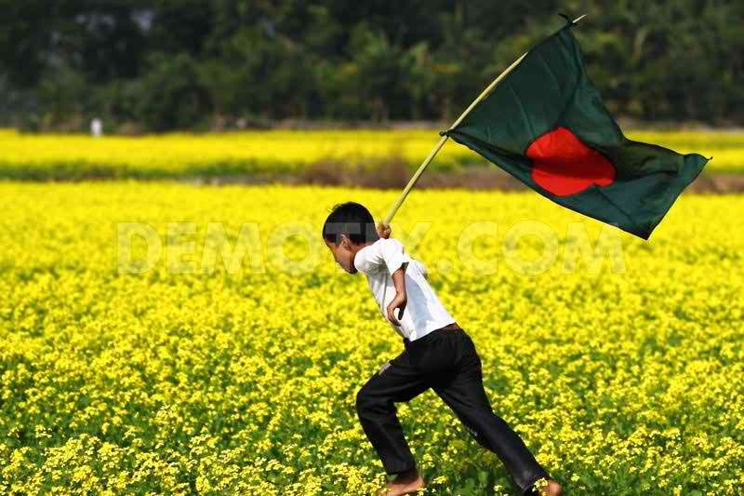
যে কবিতা শুনতে জানে না সে দিগন্তের অধিকার থেকে বঞ্চিত হবে।

Slide 15
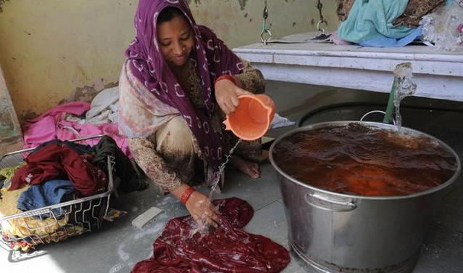
যে কবিতা শুনতে জানে না সে আজন্ম ক্রীতদাস থেকে যাবে।

Slide 16
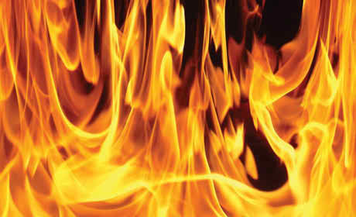
উনুনের আগুনে আলোকিত একটি উজ্জ্বল জানালার কথা বলছি।

Slide 17
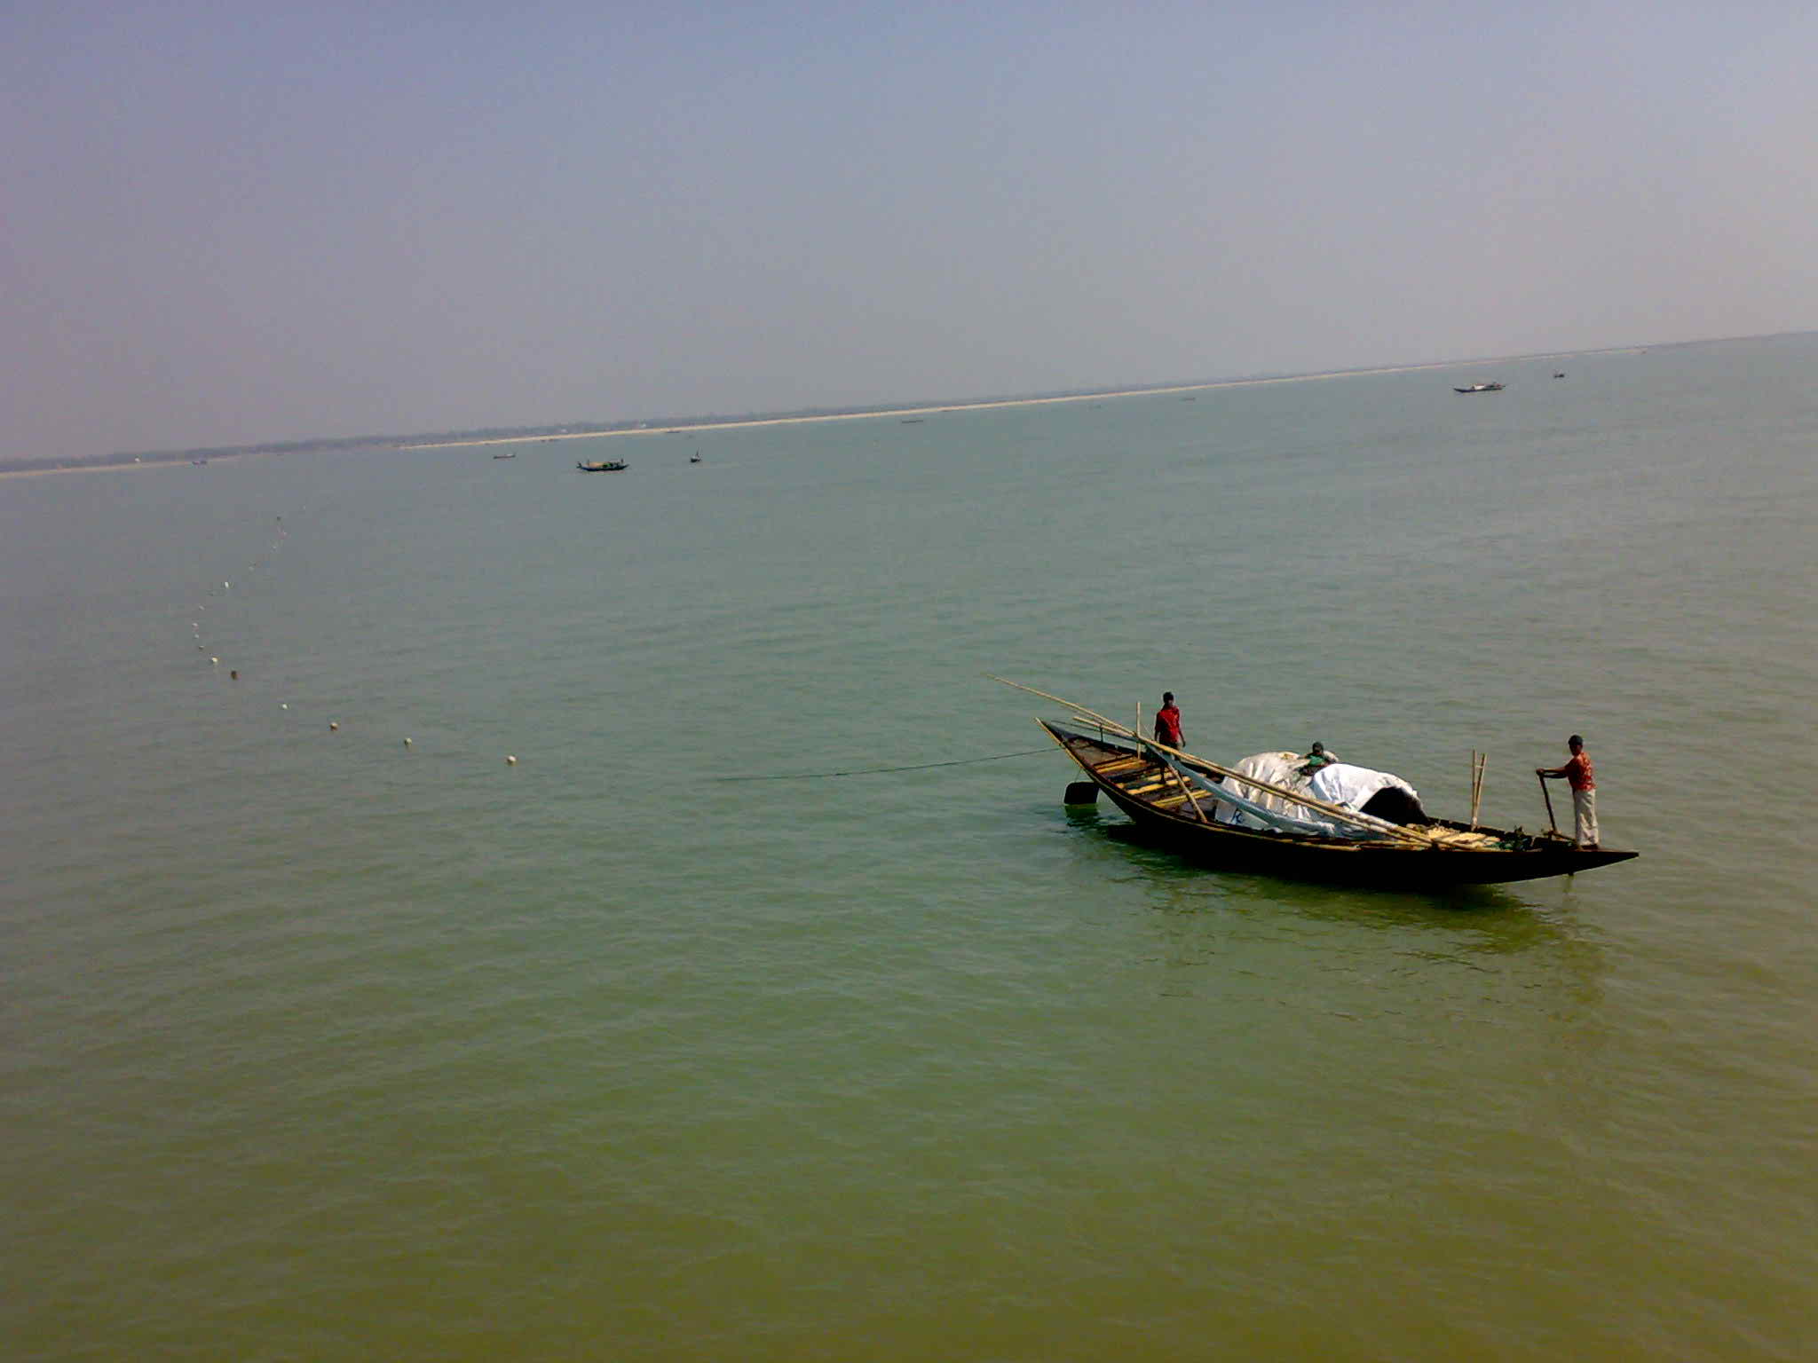
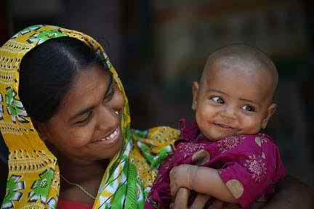
আমি আমার মা'য়ের কথা বলছি, তিনি বলতেন প্রবহমান নদী যে সাতার জানে না তাকেও ভাসিয়ে রাখে।

Slide 18
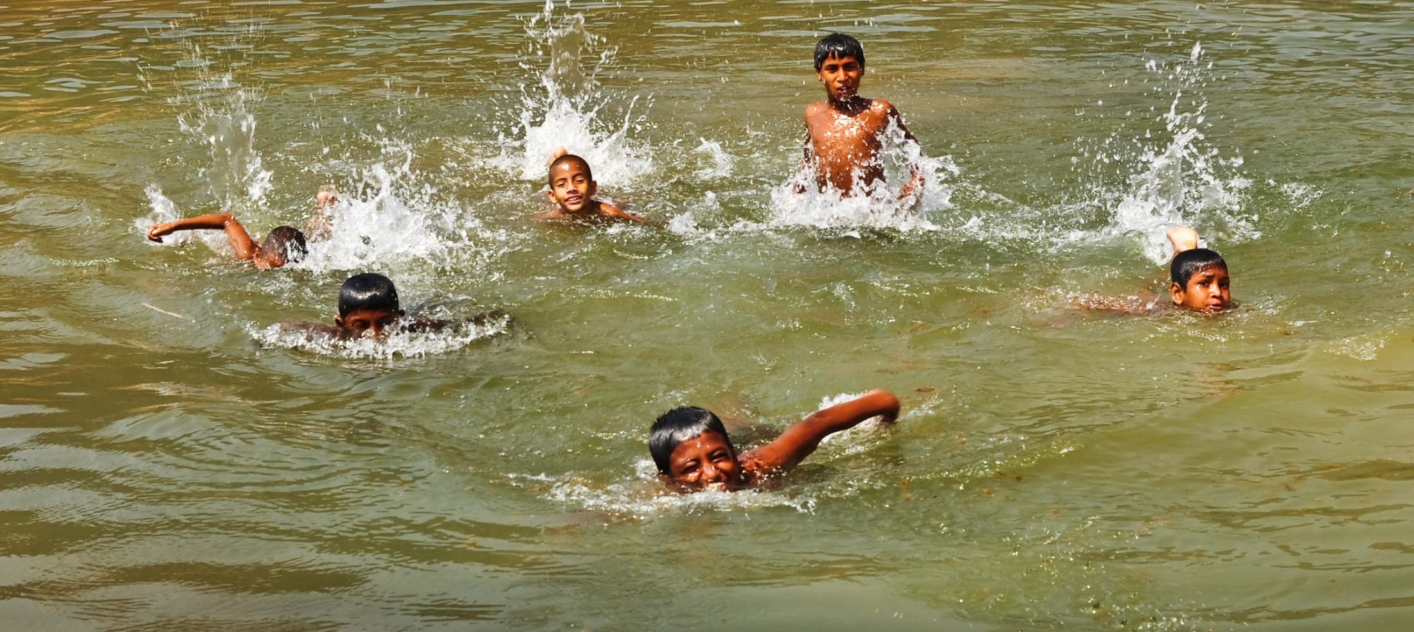
যে কবিতা শুনতে জানে না সে নদীতে ভাসতে পারে না।

Slide 19
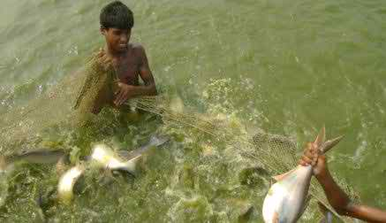
যে কবিতা শুনতে জানে না সে মাছের সঙ্গে খেলা করতে পারে না।

Slide 20
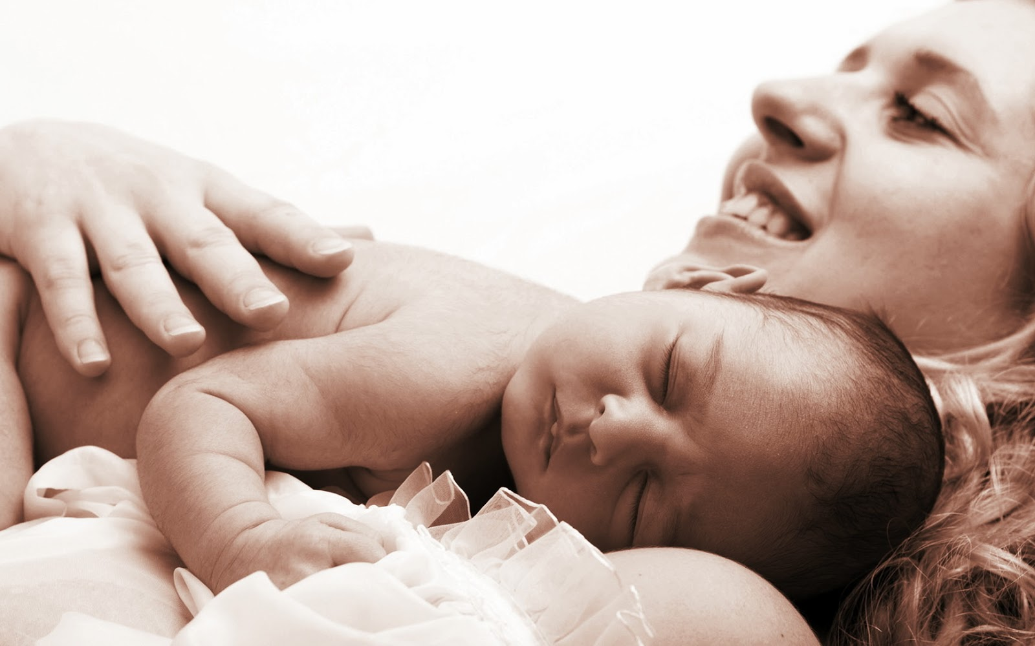
যে কবিতা শুনতে জানে না সে মা'য়ের কোলে শুয়ে গল্প শুনতে পারে না

Slide 21
দলীয় কাজ
ক দল
“তাঁর পিঠে রক্তজবার মতো ক্ষত ছিল” পঙ্‌ক্তি ব্যাখ্যা কর।
খ দল
“উনোনের আগুনের আলোকিত একটি উজ্জ্বল জানালা”- পঙ্‌ক্তিটি ব্যাখ্যা কর।

Slide 22
মূল্যায়ন
আবু জাফর ওবায়দুল্লাহর ২টি গ্রন্থের নাম বলো।
“আমি কিংবদন্তির কথা বলছি” কবিতাটি কোন কাব্যগ্রন্থের অর্ন্তগত?
কবির পূর্বপুরুষের করতলে কিসের সৌরভ ছিল?
তাঁর পিঠে রক্তজবার মতো কী ছিল?
“কর্ষিত জমির শস্যদানা” বলতে কী বুঝ?

Slide 23
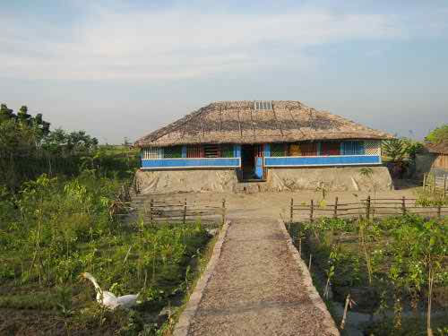
বাড়ির কাজ
পূর্বপুরুষের সাহসী ও গৌরবোজ্জ্বল ইতিহাস বিশ্লেষণ কর।

Slide 24
ধন্যবাদ

